Slide 1
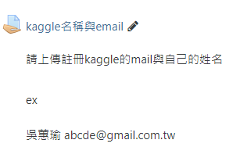
期末競賽上傳額外注意事項
1.維度要確定，上傳的維度要轉回原圖的長寬178*218
2.上傳的影像數據如果有標準化要自己還原
3.預測數據結果一定會有小數點，全部四捨五入到整數，kaggle算不了那麼多資訊
4.如果有用opnecv處理影像，要注意rgb、 bgr的問題
5. 請在於6/18 9:00前 上moodle回覆此資訊

